Slide 1
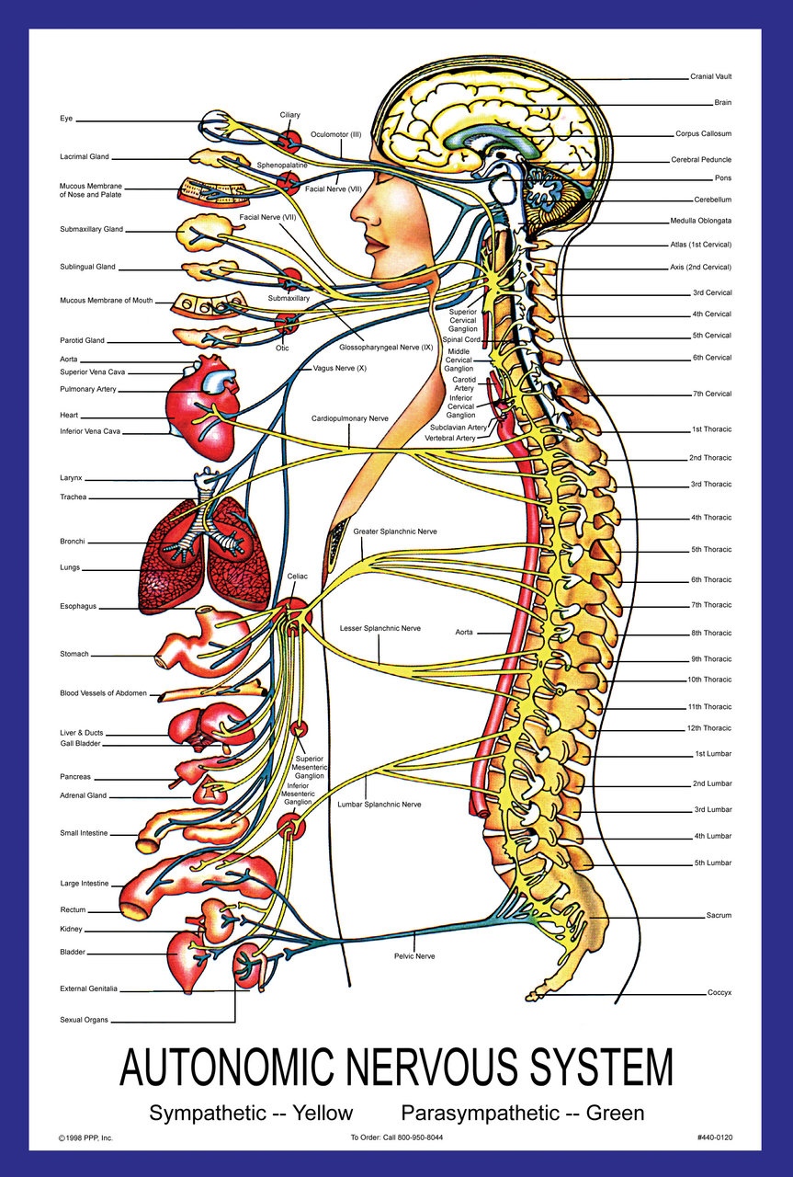
Autonomní nervový systém
Seminář z fyziologie
Podzim 2024

Slide 2
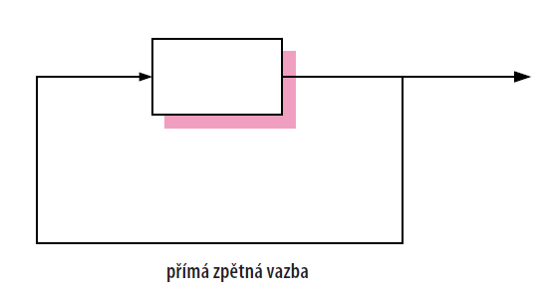
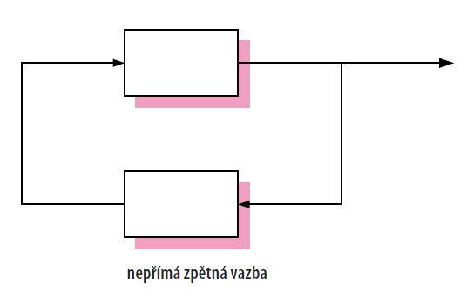
REGULACE
Lokální/autoregulace
  fyzikální nebo chemická povaha
  jsou do značné míry autonomní
Metabolická
  fyzikální nebo chemická povaha
  jsou do značné míry autonomní
Hormonální
  jsou látky chemické povahy, secernované specializovanými buňkami do krve nebo do mezibuněčné tekutiny, které působí na jiné tkáně prostřednictvím specifických receptorů a regulují řadu dějů v organismu
  slouží k pomalému a dlouhodobému přenášení signálů
  endokrinní sekrece, parakrinní sekrece, autokrinní sekrece
Nervová
  centrální nervový systém
  periferní nervový systém

Slide 3
AUTONOMNÍ NERVOVÝ SYSTÉM (ANS)
Autonomní nervový systém je součástí periferního nervového systému, jehož úlohou je udržovat optimální vnitřní podmínky organismu (homeostázu).
Systémy:
  Sympatický (akce, boj, útěk)
  Parasympatický (klídek, pohoda, zažíváme)
  Enterický (speciální oblast parasympatického systému)
Morfologie
  Fokální lokalizace autonomních jader v CNS
  Shromáždění těl efektorových neuronů v podobě ganglií
  nervová dráha od vegetativního jádra do efektoru obsahuje dva neurony

Slide 4
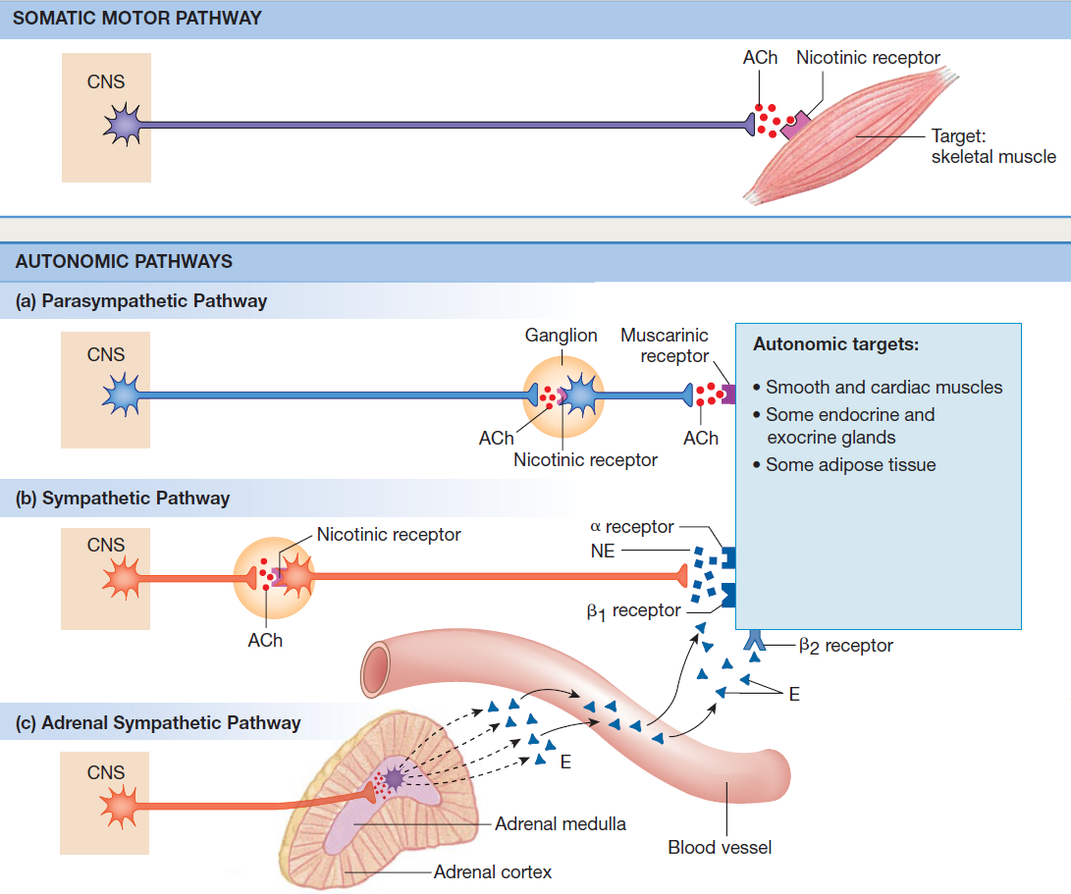
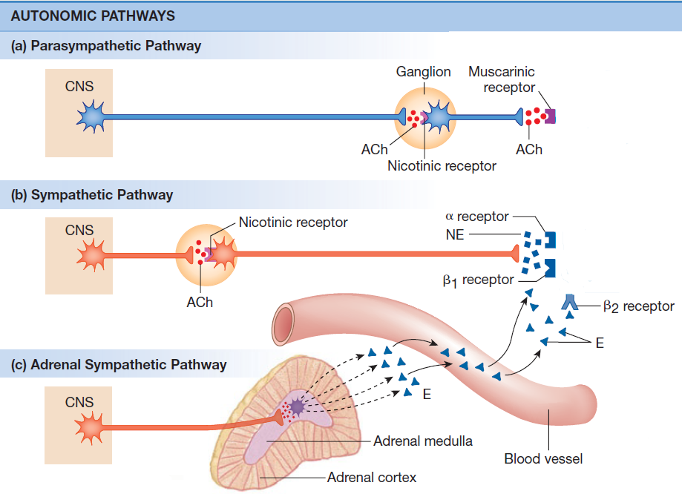
ANS vs somatický systém

Slide 5
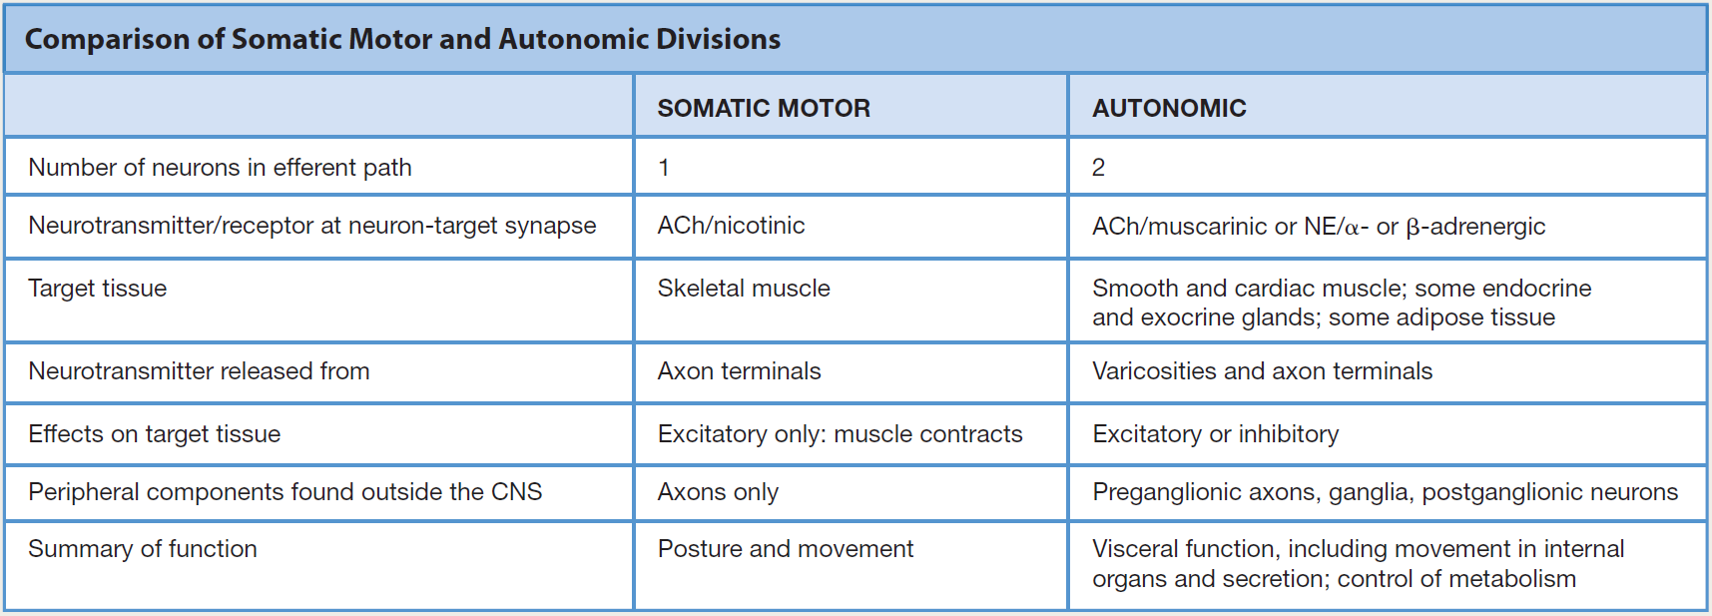
ANS vs somatický systém

Slide 6
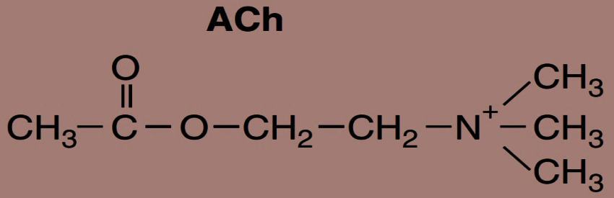
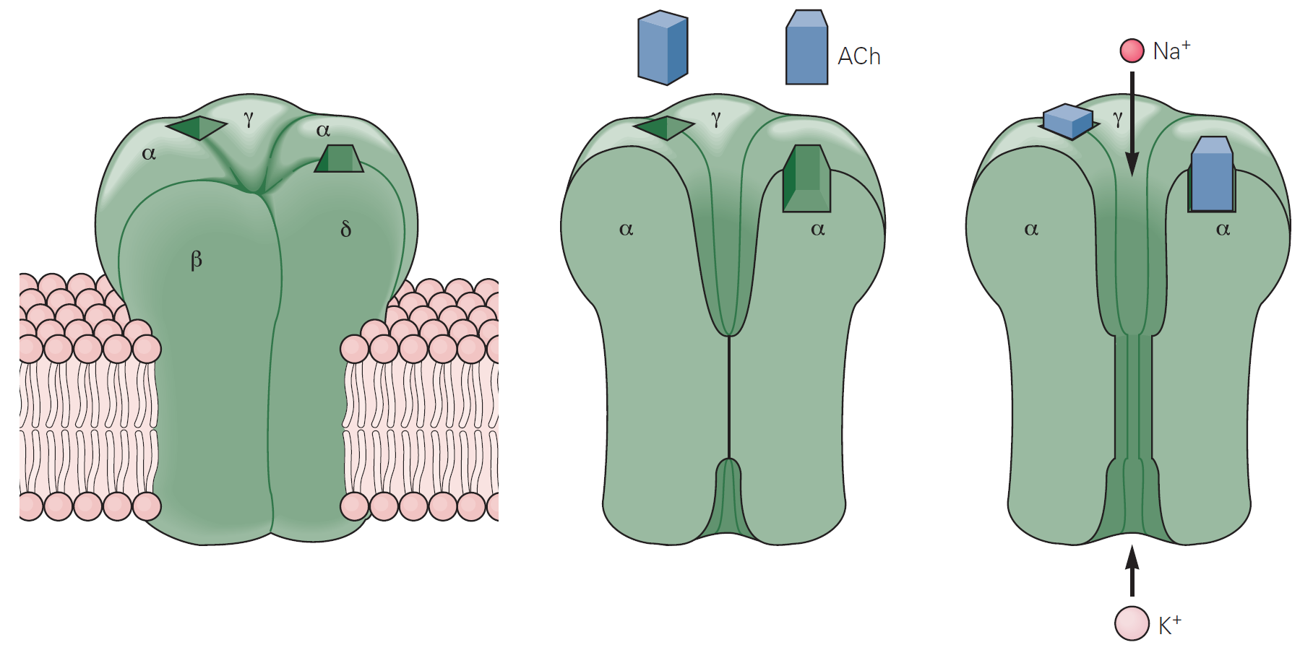
Pregangliová vlákna
Sympatikus, Parasympatikus
Nikotinový receptor (aktivovatelný nikotinem)
  Nervový (NN) (je ještě svalový (NM) typ)
  Rychlý krátký excitační účinek (milisekundy) – rychlá inaktivace acetylcholinesterázou

Slide 7
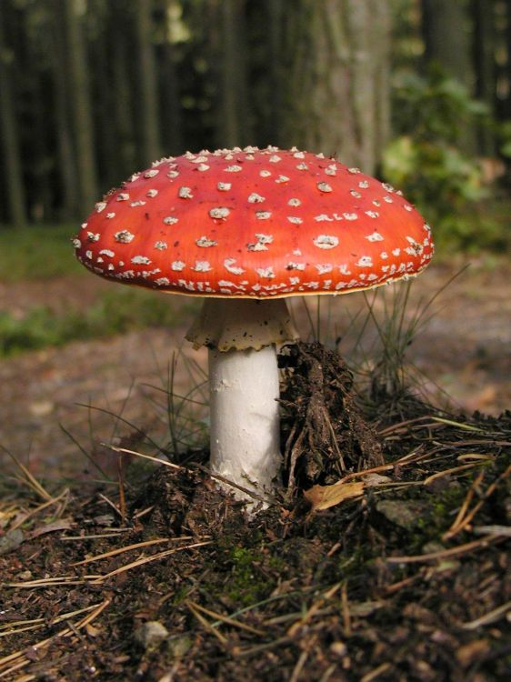
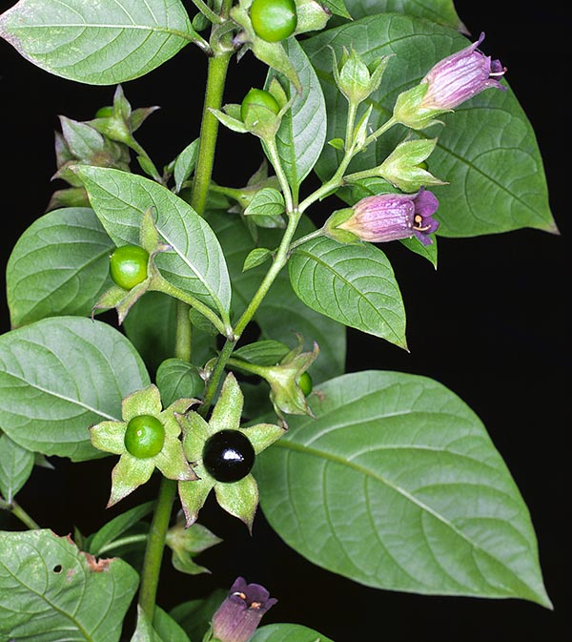
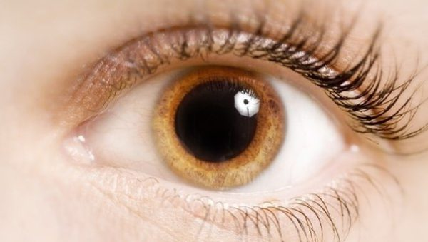
Postgangliová vlákna - parasympatikus
Muskarinový receptor
  pomalejší účinek než u nikotinových receptorů - metabotropní
  Muskarin – jed muchomůrky – váže se na muskarinové receptory – aktivace parasympatické odezvy
Spřažený s G-proteinem
  Excitační (M1, M3, M5)
  Inhibiční (M2, M4)

Slide 8
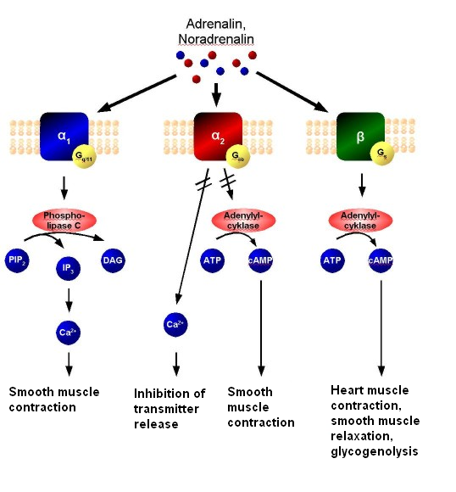
Postgangliová vlákna - sympatikus
Adrenergní receptor alfa a beta
Spřažený s G-proteinem
  Typ α – obecně excitační
  Typ β1 – pro srdce excitační
  Typ β2 – cévy - relaxace
  Z nervových zakončení převážně noradrenalin, méně adrenalin
  Nervová zakončení na potních žlázách - acetylcholin
  Adrenalin má až 10x silnější účinek než nor-adrenalin
  Cirkulující katecholaminy mají stejný účinek jako ty ze sympatických vláken (poločas rozpadu 2 minuty)
  Sympatický efekt může trvat až 30 s, než jsou hormony inaktivovány (produkty rozpadu lze nalézt v moči, kys. vanilmandlová)

Slide 9
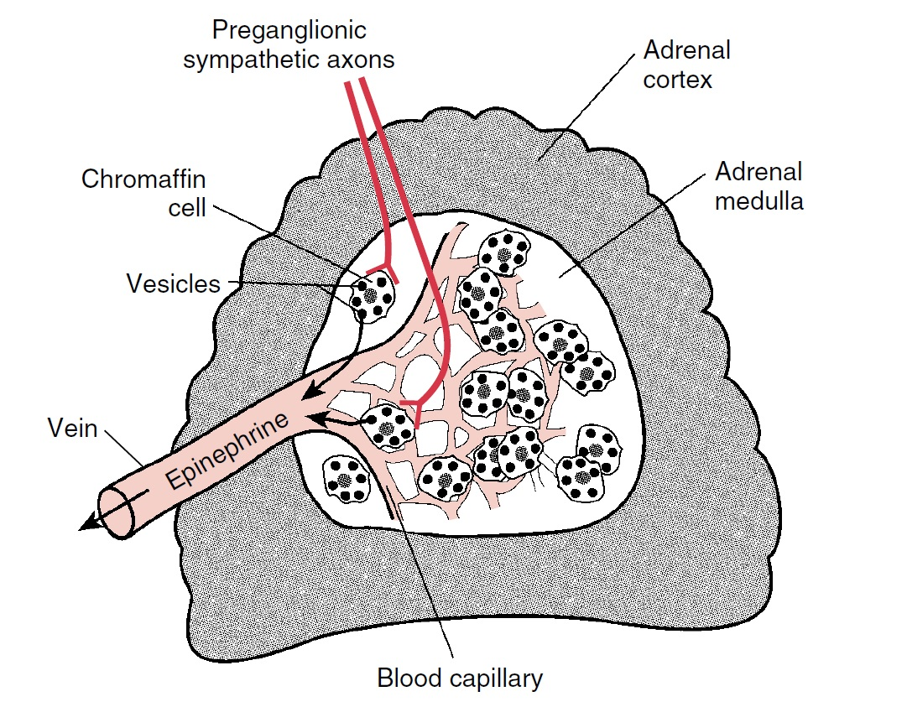
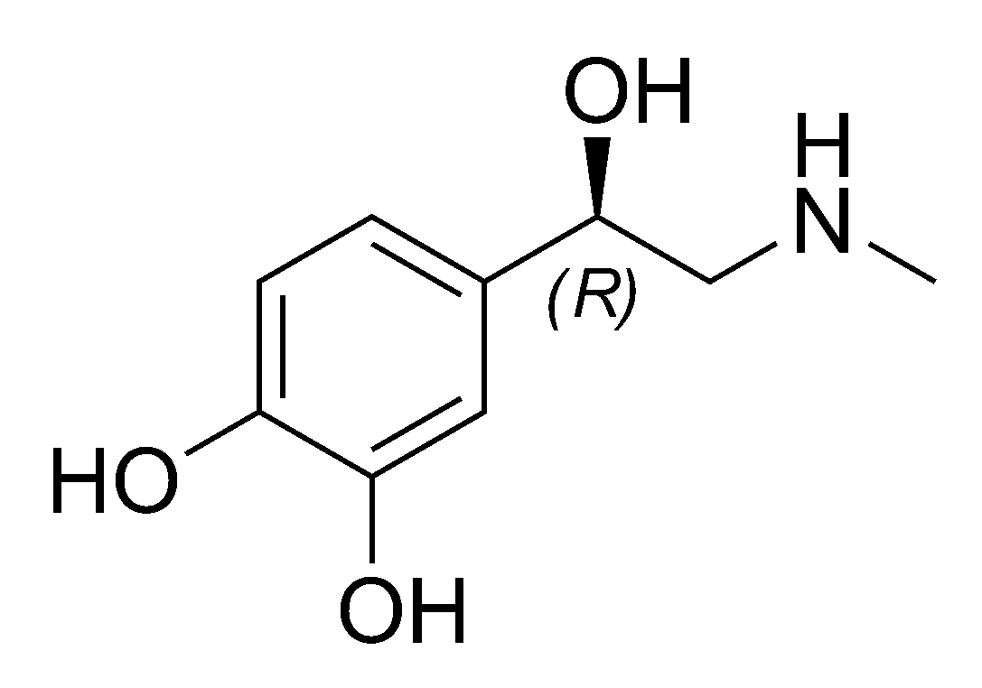
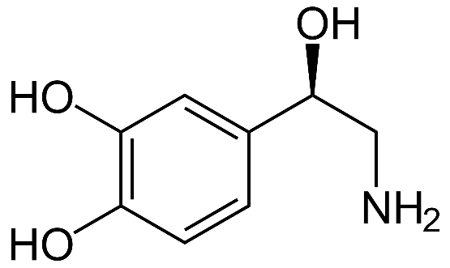
Postgangliová vlákna - sympatikus
Dřeň nadledvin
  Modifikované sympatické ganglion (postsympatická vlákna určená pro sekreci)
Stresové hormony vylučuje do krve
  Převážně adrenalin, méně noradrenalin
Nor-adrenalin
adrenalin

Slide 10
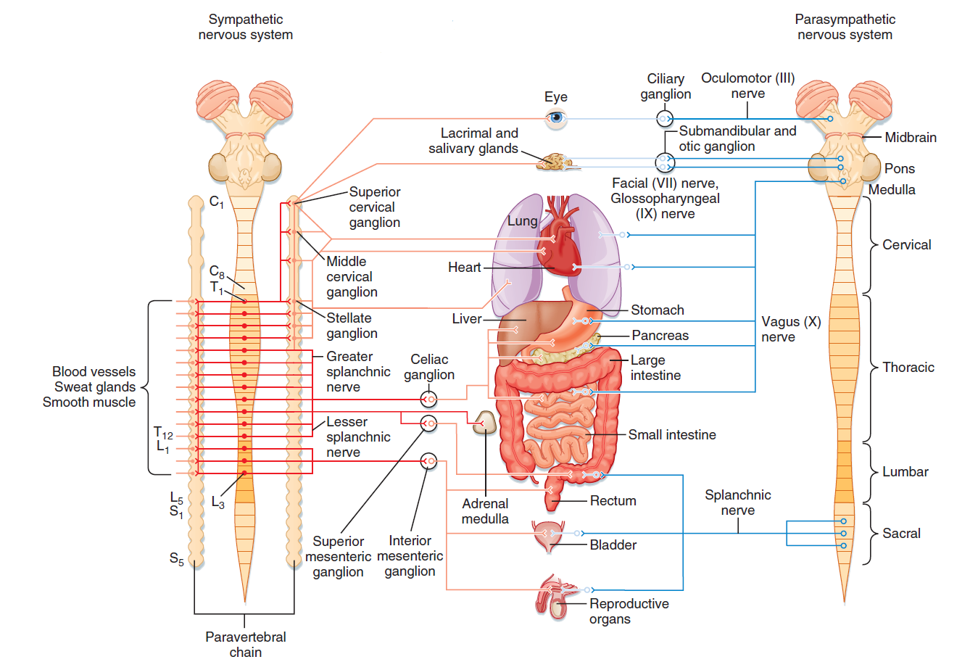

Slide 11
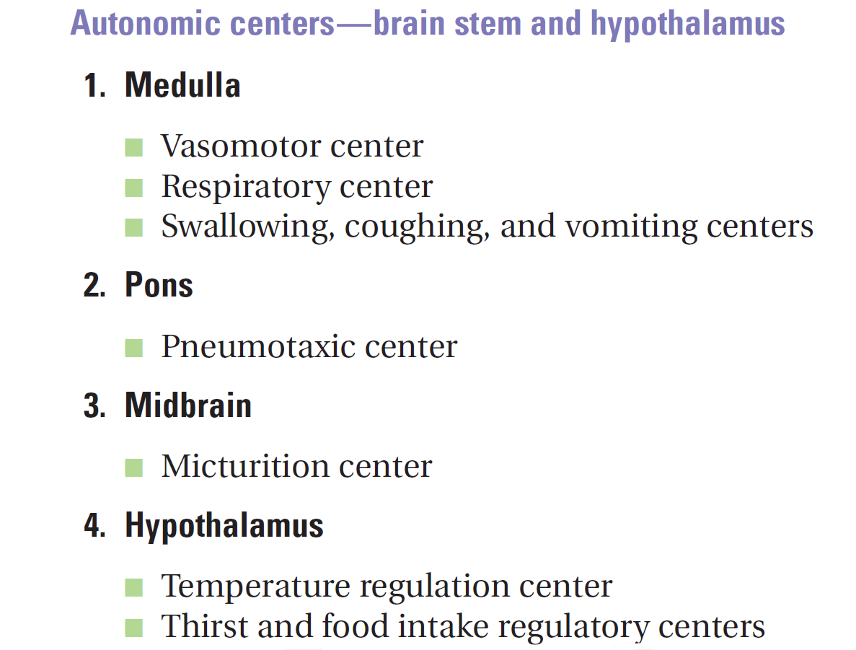
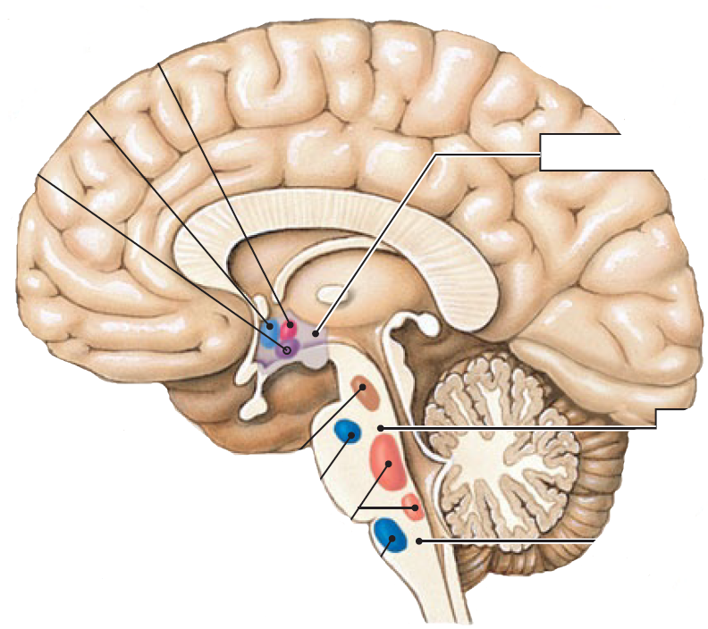

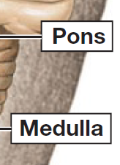
Mozková centra kontrolující ANS
Temperature control
Water balance
Eating
behavior
Urinary bladder
control
Secondary
respiratory center
Respiratory center
Blood pressure
control

Slide 12
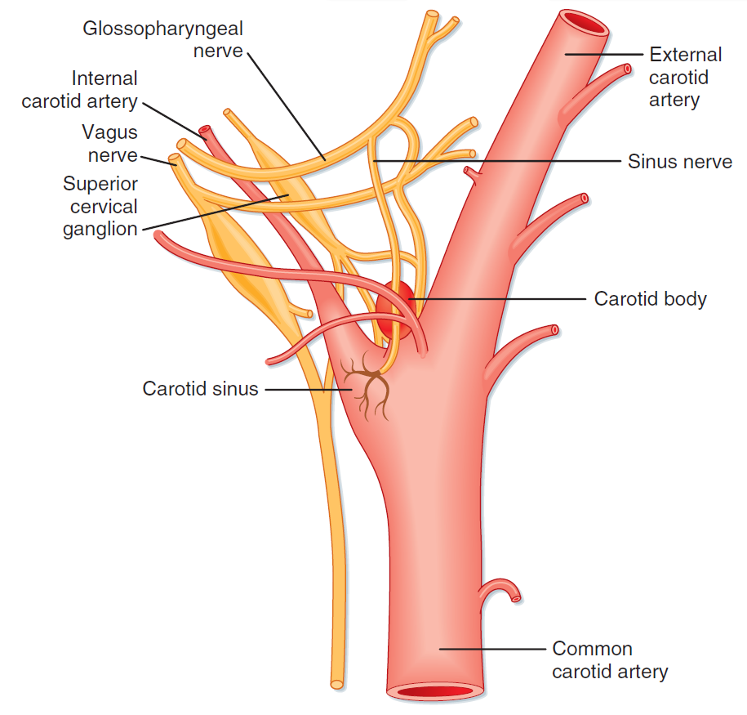
Baroreceptory, chemoreceptory

Slide 13
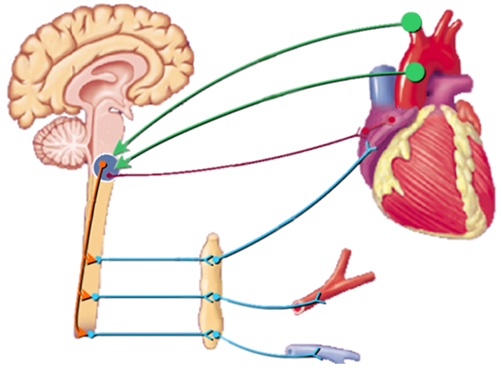
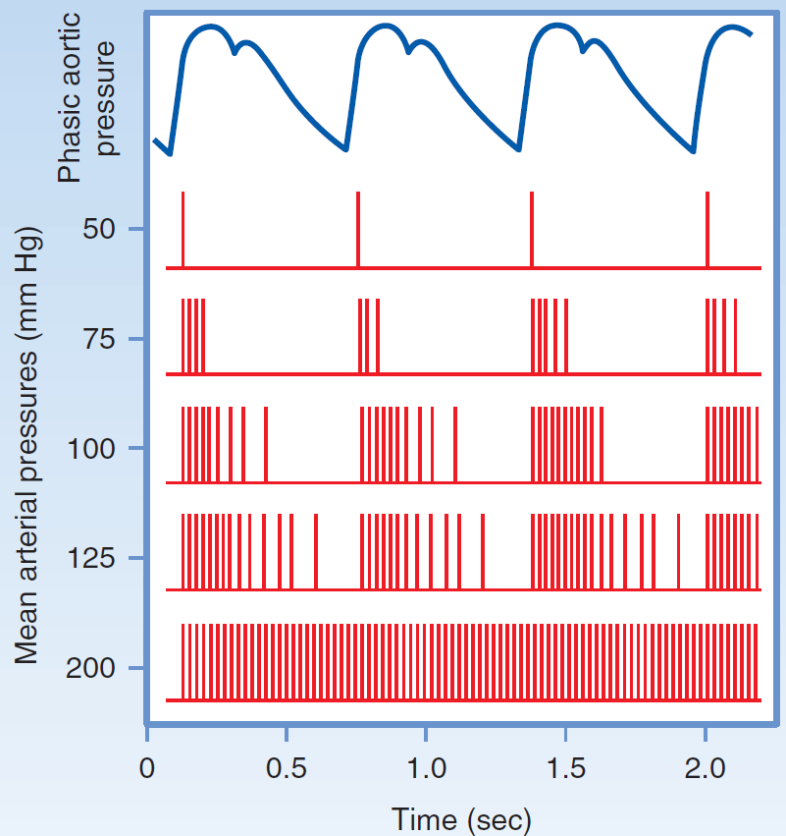
Baroreflex
aferentní vlákna
parasympatická vlákna
sympatická vlákna
HR
R
Inotropní
Chronotropní
Dromotropní
Batmotropní
efekt
BP=HR x SV x R

Slide 14
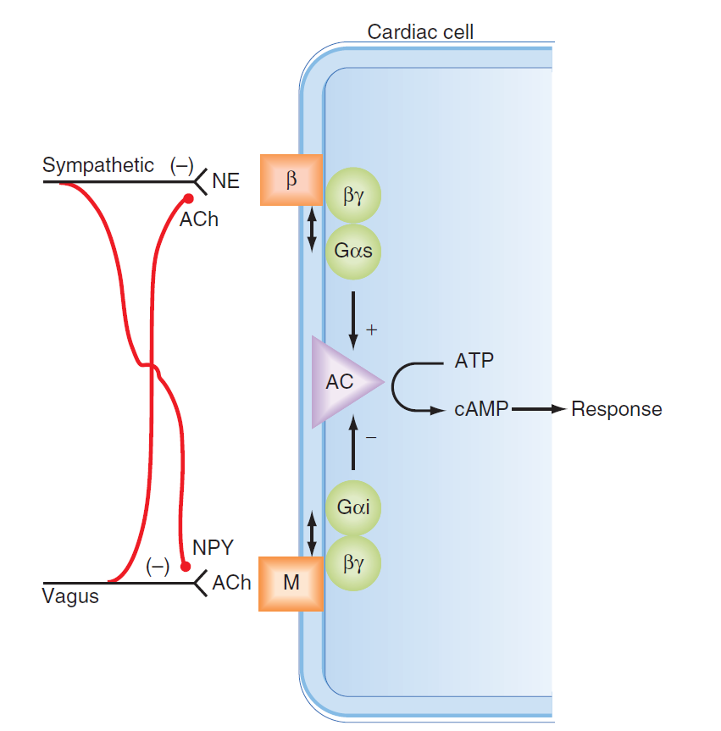
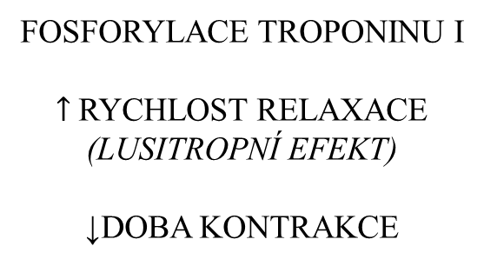
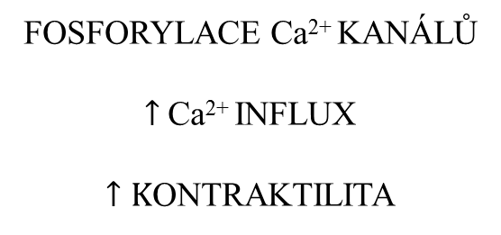
Baroreflex
Β ADRENORECEPTOR
$↑$ADENYLÁTCYKLASA
$↑$ cAMP
$↑$ PROTEINKINAZA A
FOSFORYLACE Ca²⁺ KANÁLŮ
$↑$Ca²⁺ INFLUX
$↑K$ONTRAKTILITA
FOSFORYLACE TROPONINU I
$↑$RYCHLOST RELAXACE
(LUSITROPNÍ EFEKT)
↓DOBA KONTRAKCE

Slide 15
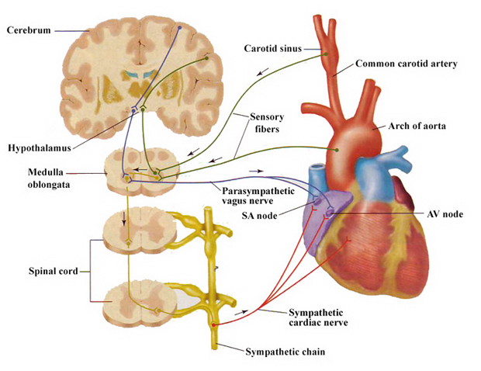
Baroreflex
umět
Funkce baroreflexu
regulace rychlých změn TK pomocí změn HR a R
baroreceptory – sinus caroticus + aorticus, (stretch-receptory, reagují na protažení cévní stěny)
aferentace: n.vagus (X), n.XI.
Srdeční větev baroreflexu:
Snížení krevního tlaku vede ke zvýšení srdeční frekvence a naopak
eferentace: n. vagus inervující SA uzel
Cévní větev baroreflexu:
Snížení krevního tlaku vede k zvýšení periferní rezistence
vazokonstrikce malých arterií a arteriol
venokonstrikce – redistribuce objemu krve
eferentace: sympatická inervace hladké svaloviny především arterií (α₁)
Přitlačením karotid můžete způsobit bradykardii – využívá se jako manévr pro zastavení některých arytmií

Slide 16
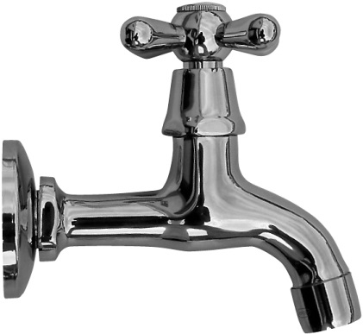
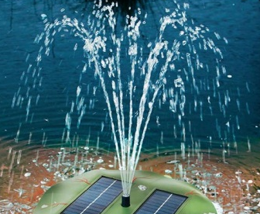
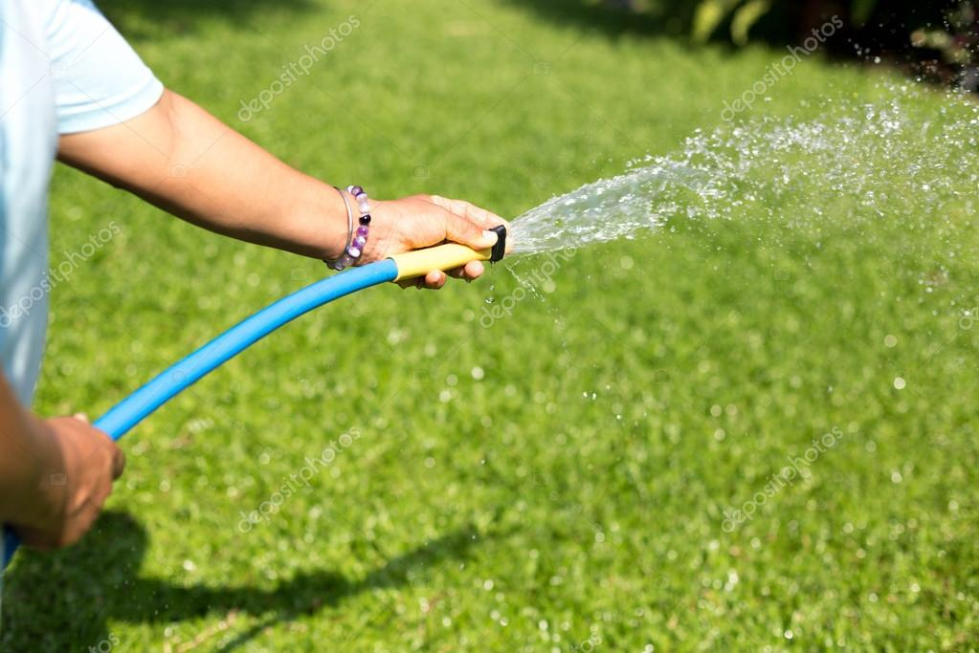
Arteriální oběh
Baroreflex
Pokles arteriálního tlaku vede k aktivaci sympatiku → zvýšení srdeční frekvence (a celého srdečního výdeje) a cévní rezistence
Nárůst arteriálního tlaku vede k aktivaci parasympatiku → snížení srdeční frekvence (a celého srdečního výdeje) a nepřímo cévní rezistence
Srdce
Srdeční výdej
Karotidy
perfuzní tlak v mozku
Odporové cévy,
Celkový periferní odpor
Arterie, arteriální tlak
Primární účel nervové regulace TK je udržení konstantního perfúzního tlaku v mozku, dále pak v srdci a plicích (nezávislé na nervové regulaci), další tkáně jsou až na třetím místě místě. Baroreflex pomáhá mozku, ne tělu.

Slide 17
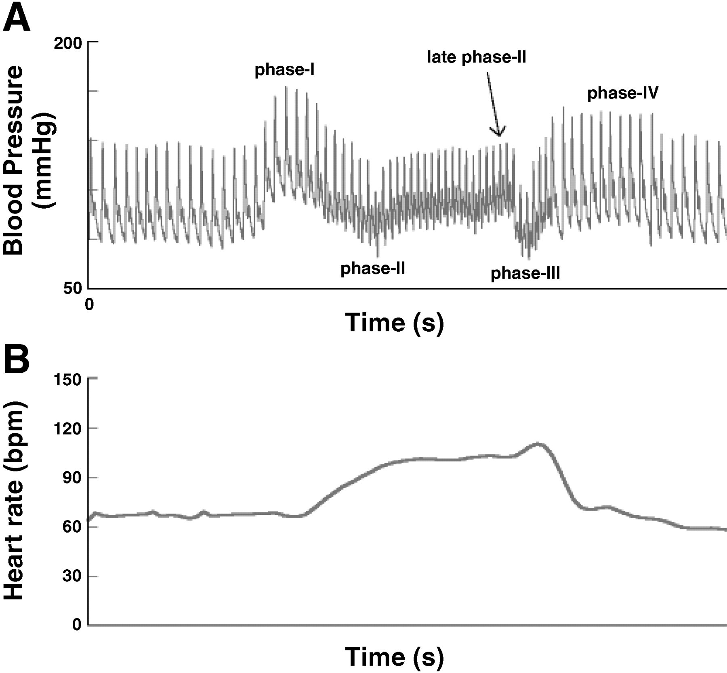
Valsalvův manévr
Fáze I: výdech proti uzavřené glottis. Přechodně stoupne nitrohrudní tlak a tak i tlak na arterie v hrudníku. Dojde k krátkému nárůstu tlaku.
Fáze II. Pokračuje výdech proti uzavřené glottis. Vysoký nitrohrudní tlak utlačuje duté žíly. Snižuje se žilní návrat a tedy i plnění srdce, srdeční výdej a klesá krevní tlak. Na to reaguje baroreflex zrychlením srdeční frekvence.
Fáze III. Uvolnění nitrohrudního tlaku a volné dýchání. Přechodně poklesne krevní tlak, protože klesá tlak v hrudníku na hrudní arterie.
Fáze IV. Pokles nitrohrudního tlaku obnoví žilní návrat. Zvýšené plnění srdce a systolické objemy zvýší krevní tlak a pulzovou amplitudu. Na nárůst krevního tlaku reaguje baroreflex a snižuje srdeční frekvenci. Tato fáze se používá pro hodnocení citlivosti baroreflexu.
Pozn. Valsalvuv manévr se svoji bradykardickou částí se používá jako první metoda pro zastavení supraventrikulárních tachykardií.

Slide 18
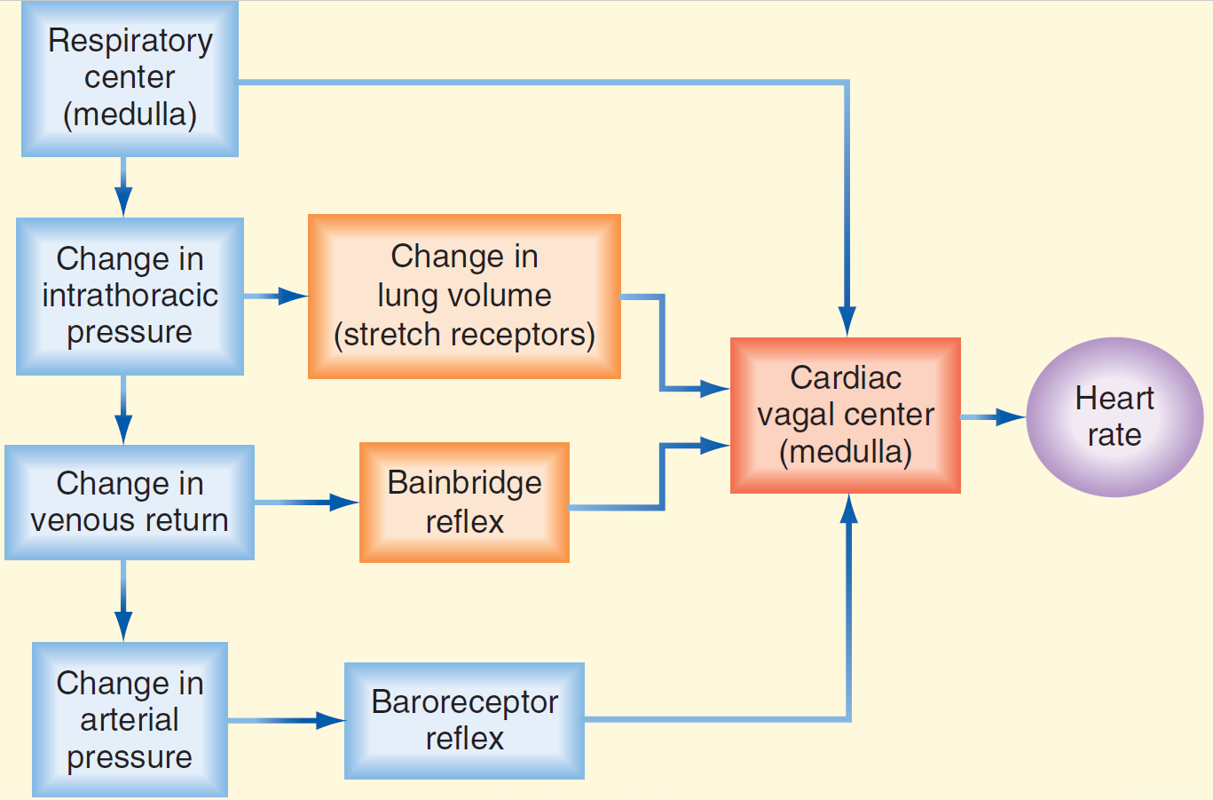
Sinusová respirační arytmie

Slide 19
Některé reflexy ANS
Okulokardiální reflex
  Tlak na oční bulby snižuje srdeční frekvenci (aktivace vagu)
  Používá se k potlačení nebo zastavení síňové tachykardie (snižuje vedení vzruchu v síních a převod na komory AV uzlem)
Nízkotlaký baroreflex
  větší rozepjetí levé komory stimuluje baroreceptory – aferentace vagovými nervy do srdečních center v prodloužené míše - aktivace vagu a potlačení sympatické aktivity – vazodilatace, bradykardie- snížení TK
  (třeba opravdu velké rozepjetí komory, takže není úplně jasné, k čemu reflex je)
Diving reflex (potápěcí reflex)
  Studená voda na obličeji vyvolá zástavu dechu, periferní vazokonstrikci a bradykardii
Somatosympatický reflex
  Bolest nebo svalová práce vyvolá vzestup arteriálního tlaku
  Aferentace somatickými (C1) nervy

Slide 20
Chemoreflexy
Koronární chemoreflex (Bezoldov-Hirtov-Jarischov reflex)
  Látky aplikované do levé koronární tepny (veratridín, kapsaicin, některé kontrastní látky, látky produkované ischemickou tkání) vyvolají apnoi a pak hyperpnoi, hypotenzi, bradykardii (vagová aferentace)
  (Možný zdroj hypotenze po IF. Neví se, k čemu je to dobré)
Chemoreflex
  Stimulace periferních chemoreceptorů hypoxií nebo hypoxií+hyperkapnií
  →aktivace sympatiku, vyplavení adrenalinu - vazokonstrikce, hyperpnoe – zvýšení TK a centralizace oběhu
  Prvotní odpověď chemoreflexu je tachykardie, ale vlivem baroreflexu dojde k bradykardii (bradykardie je důsledkem zvýšeného TK)
  Zdroj Mayerových vln při hypotenzi (vlny v krevním tlaku o periodě 10-20 s)
  hypoxie při poklesu TK (průtoku krve) - stimulace chemoreceptorů - zvýší TK (stoupne průtok krve) – poklesne stimulace chemoreflexu – klesne TK – atd…
Cushingův reflex
  podnětem je centrální hypoxie způsobená zvýšených nitrolebním tlakem a utlačením cév zásobujícím mozkový kmen
  vede k témuž – vazokonstrikce, bradykardie, hyperpnoe – cílem je zvýšit okysličení krve a zvýšit TK, aby „protlačil“ okysličenou krev do mozku (hypertenze, bradykardia, poruchy dechu – cushingův trias)
  Baroreflex je silnější než chemoreflex

Slide 21
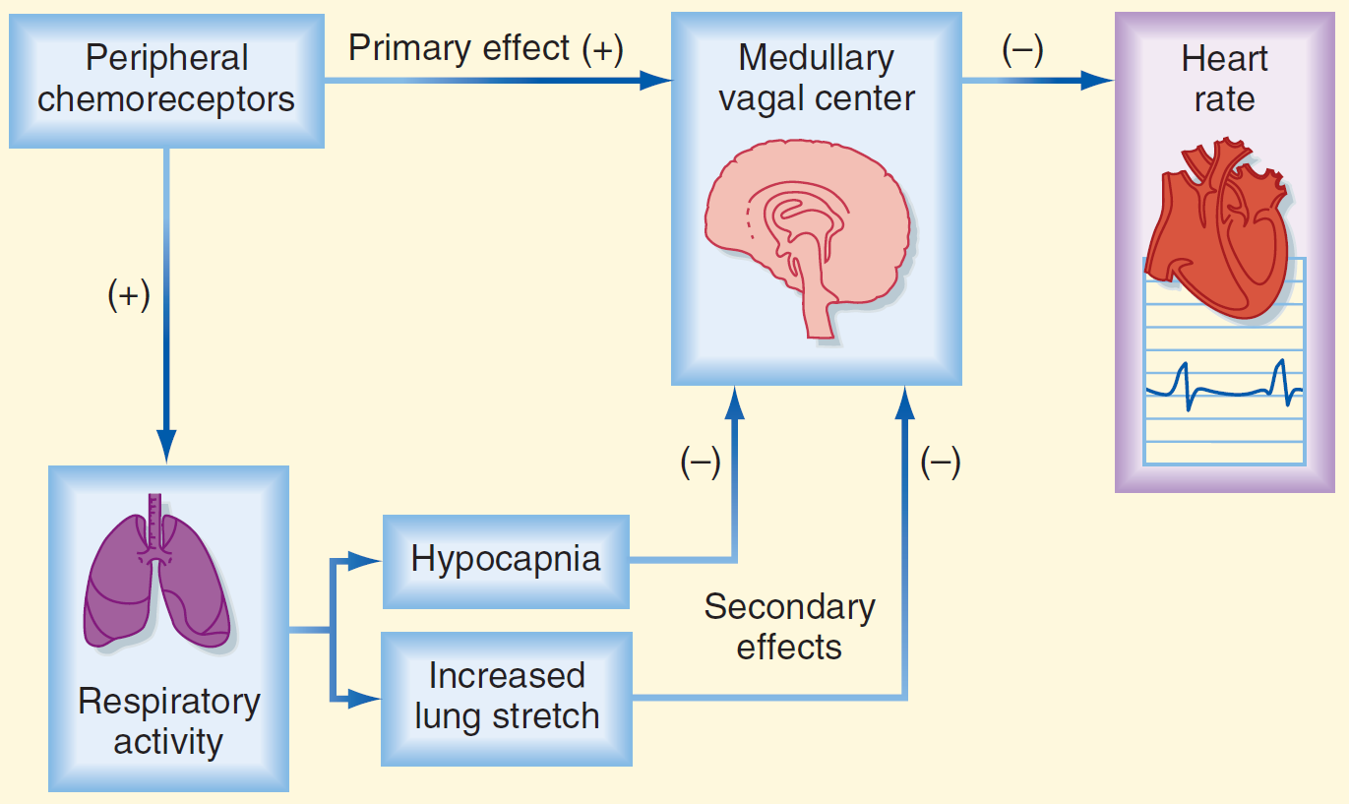
Chemoreflex
Stimulace periferních chemoreceptorů→vazokonstrikce, bradykardie, hyperpnoe (bradykardie je důsledkem zvýšeného TK)
Cushingův reflex-centrální hypoxie vede k témuž

Slide 22
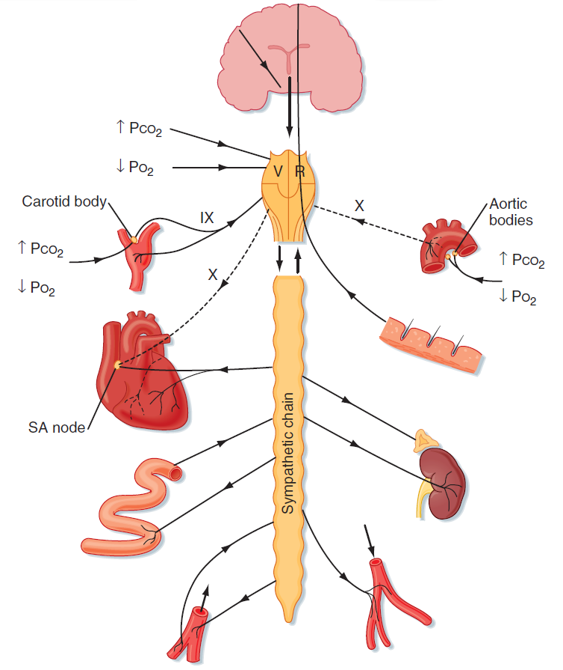
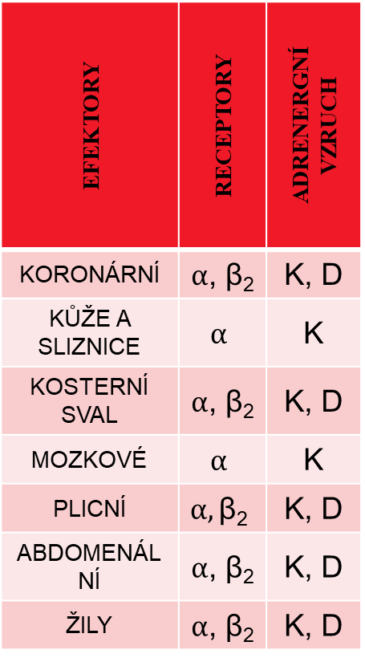
Vliv na cévy
EFEKTORY | RECEPTORY | ADRENERGNÍ VZRUCH
KORONÁRNÍ | $α$, β₂ | K, D
KŮŽE A SLIZNICE | $$α$$ | K
KOSTERNÍ SVAL | $α$, β₂ | K, D
MOZKOVÉ | $$α$$ | K
PLICNÍ | $$α,\text{β}\text{2}$$ | K, D
ABDOMENÁLNÍ | $α$, β₂ | K, D
ŽILY | $α$, β₂ | K, D
Výsledný efekt – vazokonstrikce (K) nebo vazodilatace (D) - je daný poměry receptorů v cévě
(v tabulce i učebnici budou uvedené všechny, ale nejsou uvedené poměry)
Velmi zjednodušeně
  Sval – beta – dilatace (prokrvení svalu pro boj)
  Kůže, sliznice, GIT (kromě jater) – alfa – konstrikce (redistribuce krve z orgánů, které při boji nepotřebujeme používat)
  Játra – beta – dilatace (pro energetické zásobení při boji)
  Mozek – sympatikus nemá na cévy mozku významný vliv (jede v boji i klidu)
  Zapomeňte na cholinergní inervaci cév!

Slide 23
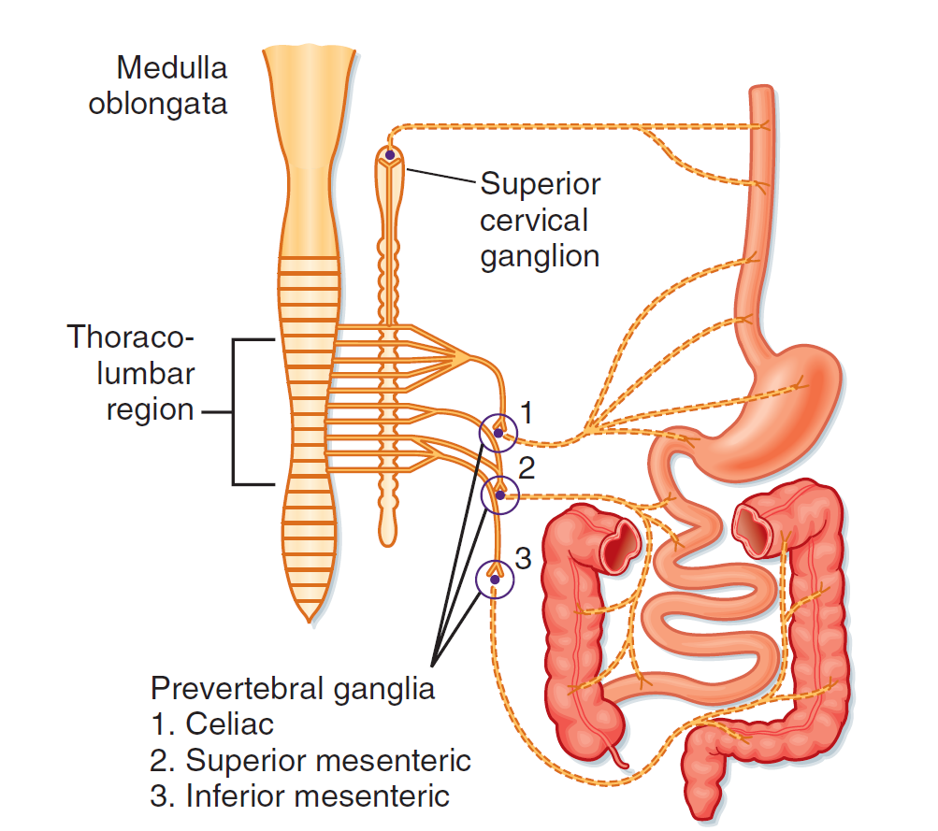
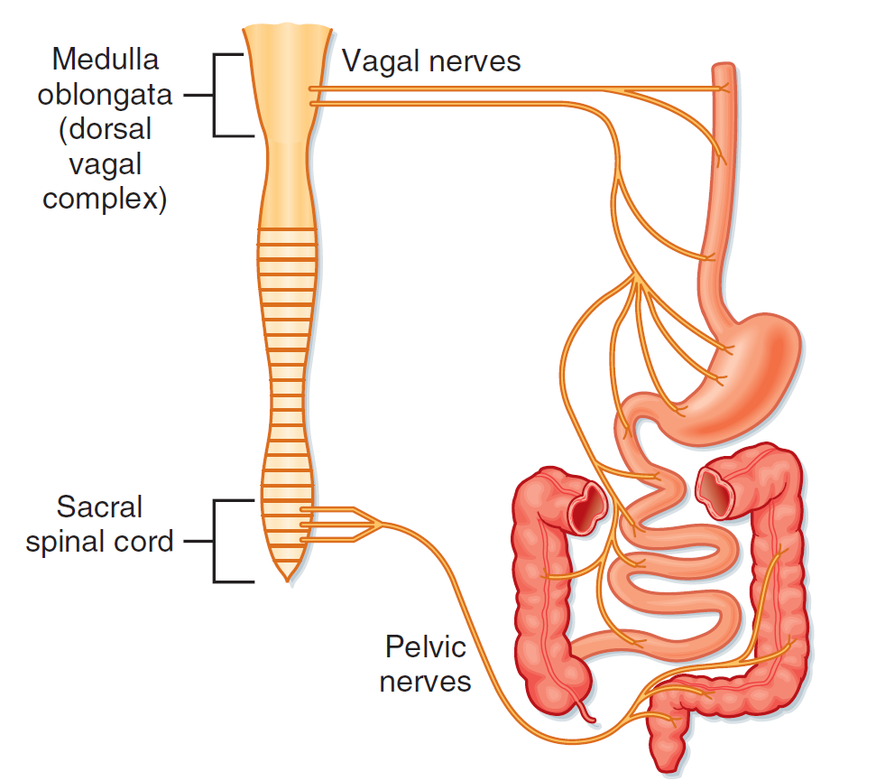
GIT sympatikus vs parasympatikus

Slide 24
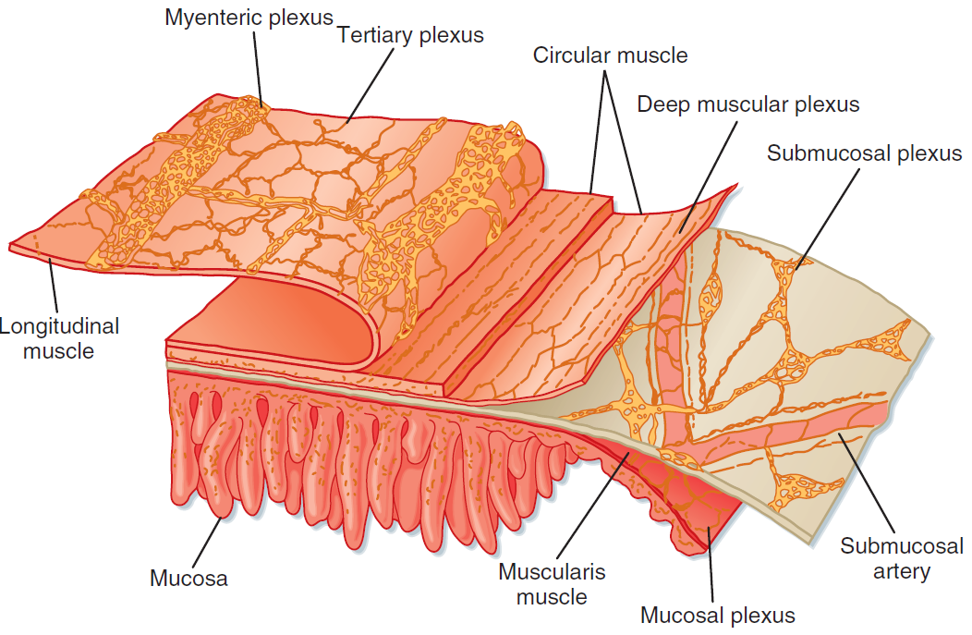
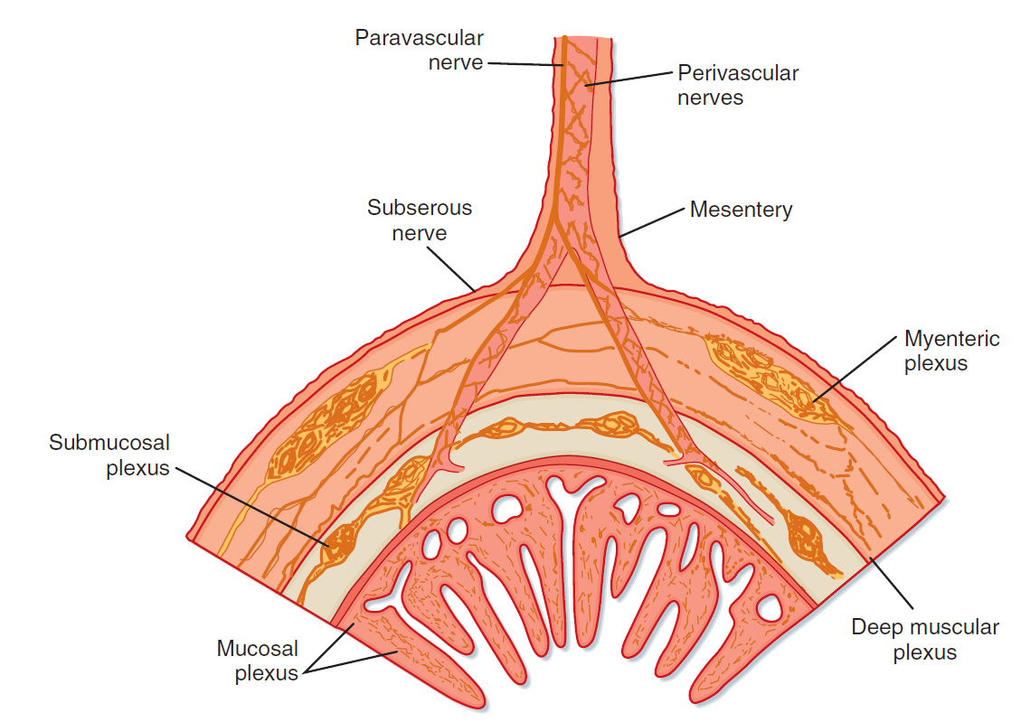
Enterický nervový systém
Auerbachův plexus
Meissnerům plexus

Slide 25
Enterický nervový systém
Inervovaný sympatikem (tlumí) a parasympatikem (stimuluje), ale dokáže pracovat autonomně
Myenterický (Auerbachův plexus)
  mezi longitudiální a cirkulární svalovou vrstvou – inervace těchto svalů
  Řízení motoriky GIT - peristaltika
Submukozní (Meissnerův plexus) –
  mezi střední cirkulární svalovou vrstvou a sliznicí
  Mezi střední cirkulární svalovou vrstvou a sliznicí
  Inervuje žlázový epitel, endokrinní bunky střeva, cévy v submukose (dilatace, NO, VIP) - řízení intestinální sekrece
Parasympatická inervace
  Pregangliová cholinergní vlákna inervují plexus, postagangliová vlákna jsou součástí plexů
  Zvyšují peristaltiku, relaxují svěrače, zvyšují tonus stěny
Sympatická inervace (postgangliová noradrenergní vlákna)
  Tlumení peristaltiku, relaxace stěny git, kontrakce svěračů, kontrakce cév
  Některá vlákna končí na postgangliových parasympatikcých neuronech a tlumí sekreci acetylcholinu

Slide 26
ANS a močový měchýř
Močení je míšní reflex modulovaný vyššími nervovými centry
Hladká svalovina má vlastní spontánní kontraktilitu (schopná kontrakce při velké náplni), ale stretch receptory ve stěně měchýře mají nižší práh citlivosti pro naplnění a vyvolají reflex dříve než by zareagoval samotný hladký sval
Reflexní kontrakce:
  Stimulace stretch receptorů při objemu moči cca 300-400 ml
  Aferentní vlákna (nn pelvici, parasympatické)
  Centrum reflexu v sakrální míše
  Parasympatická eferentace – kontrakce detrusoru a relaxace sfinkteru

Slide 27
ANS a močový měchýř
Stimulace reflexu před kritickým naplněním měchýře – ovlivnění facilitačními a inhibičními centry v mozkovém kmeni
  Facilitační centra – v pontu a zadním hypotalamu
  Inhibiční – střední mozek
  Přetětí míchy na pontem – menší náplň měchýře vyvolá reflex
  Léze v gyrus frontalis – snížená potřeba močit
Měchýř se může stáhnout na volní popud facilitací míšního mikčního reflexu, i když je skoro prázdný
Přetětí míchy (plegie) – při prvotním spinálním šoku je měchýř ochablý a nereaguje, v chronické fázi měchýř podléhá pouze sakrálnímu reflexu (bez facilitace, inhibice, volní kontroly), někdy se stává mikční reflex hyperaktivní – kapacita se snižuje, stěna hypertrofuje (spastický neurogenní měchýř)

Slide 28
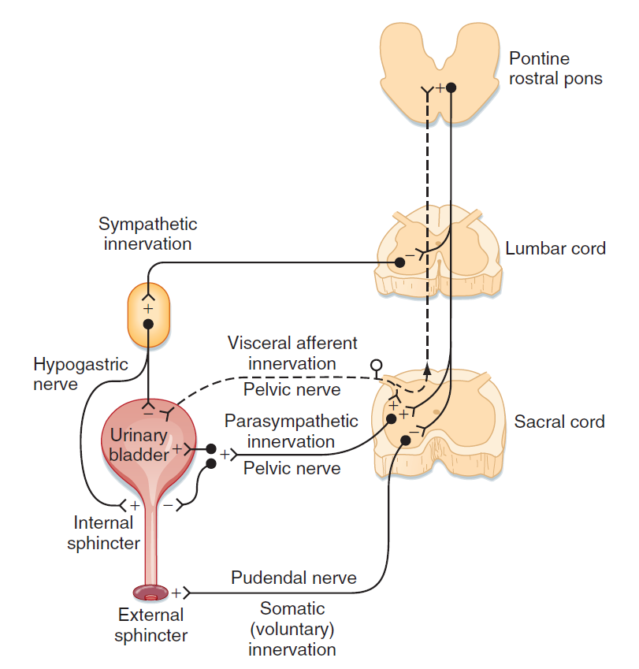
ANS a močový měchýř
SYMPATIKUS
DETRUSOR | RELAXACE
SFINKTER | KONTRAKCE
PARASYMPATIKUS
DETRUSOR | KONTRAKCE
SFINKTER | RELAXACE

Slide 29
Neurogenní močový měchýř
NÁZEV | PŘÍZNAKY
Neinhibovaný neurogenní močový měchýř | Léze: nad pontinním centrem mikce Příznak: snížené uvědomění o plnosti močového měchýře může dojít k inkontinenci
Detruzoro-sfinkterová dyssynergie | Léze: mezi pontinním centrem mikce a sakrální míchou Příznak: detrusor je obvykle spastický; současná kontrakce detruzoru a močového svěrače zvyšují tlak v močovém měchýři; může vést k vezikoureterálnímu refluxu a poškození ledvin
Smíšený typ A | Léze: poškození sakrální míchy na jádře detruzoru s intaktním pudendálním jádrem Příznaky: detrusor sval je ochablý, močový měchýř je velký, vnější močový svěrač je spastický, inkontinence méně častá
Smíšený typ B | Léze: poškození sakrální míchy na pudendálním jádře s intaktním detrusorem Příznaky: močový měchýř je spastický a externí močový svěrač je ochablý; inkontinence je častá
Porucha níže uloženého motorického neuronu | Léze: sakrální mícha; hrudní sympatická inervace do dolních močových cest je zachována Příznak: močový měchýř je velký a hypotonický, méně častá inkontinence

Slide 30
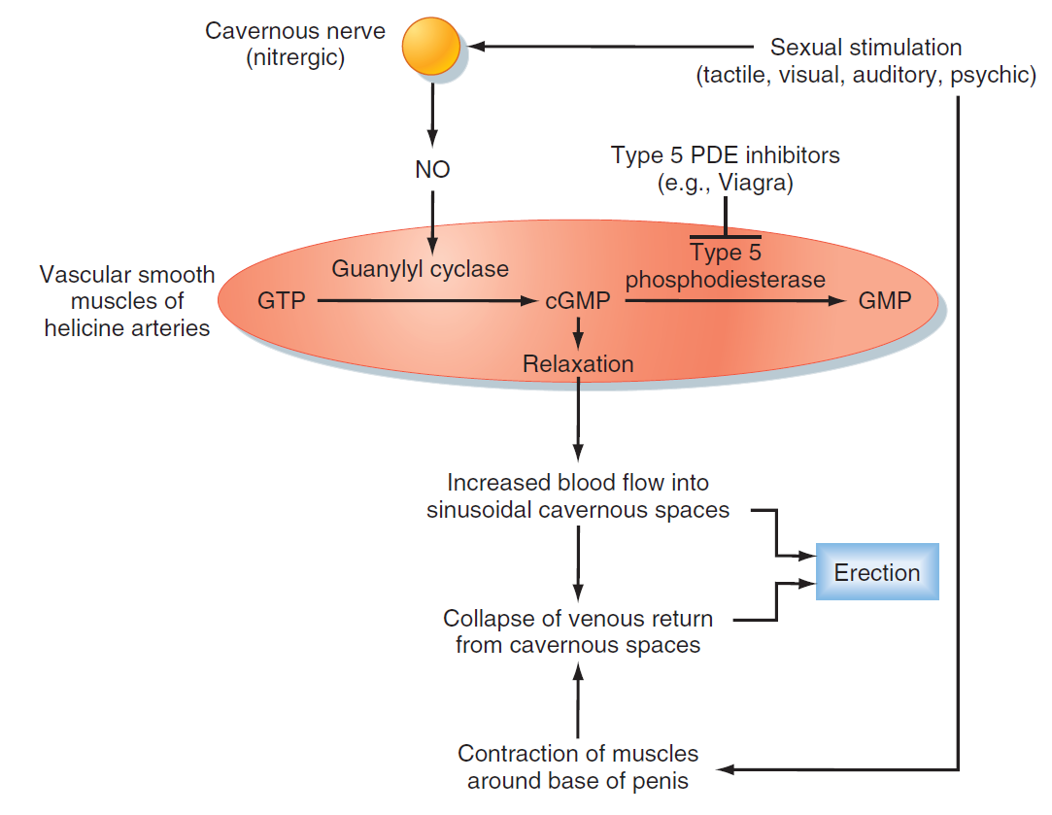
Regulace sexuálních funkcí

Slide 31
Sympatický nervový systém
PREGANGLIOVÁ CHOLINERGNÍ ZAKONČENÍ
  nadledviny (aktivují sekreci katecholaminů - adrenalinu)
Postgangliová cholinergní zakončení
  aktivace potních žláz
Postgangliová adrenergní zakončení
  SRDCE
    pozitivní chronotropní vliv
    pozitivní dromotropní vliv
    pozitivní inotropní vliv
  KŮŽE
    kontrakce napřimovačů (aerektorů) kožních chlupů
    dilatace kožních (a svalových) cév
  PLÍCE
    dilatace bronchů (beta2)

Slide 32
Sympatický nervový systém
MOČOVÝ SYSTÉM
  v ledvinách aktivace sekrece reninu (beta1)
  snižují napětí detruzoru (beta2) a kontrahují sfinkter močového měchýře
POHLAVNÍ ÚSTROJÍ
  u muže způsobuje ejakulaci (alfa 1)
  kontrakce dělohy u těhotných žen (alfa 1) a tokolýza (beta 2)
GIT
  kontrakce žaludečního a střevních sfinkterů (alfa1)
  snížení napětí svaloviny žaludku a střeva
  snížení napětí žlučníku
  inhibice sekrece inzulinu (alfa2)
  aktivace sekrece inzulinu (beta2)
  inhibice exokrinní sekrece
  ovlivnění glukoneogeneze v játrech (beta2 a alfa1)

Slide 33
Parasympatický nervový systém
SRDCE
  negativní chronotropní vliv
  negativní dromotropní vliv
  negativní inotropní vliv
PLÍCE
  kontrakce svaloviny bronchů
  zvýšení bronchiální sekrece
MOČOVÝ SYSTÉM
  kontrakce močovodu
  kontrakce detrusoru a snížené napětí sfinkteru v močovém měchýři

Slide 34
Parasympatický nervový systém
GIT
  zvyšuje tonus v žaludku a střevech
  snižuje napětí sfinkterů
  aktivuje žaludeční a střevní sekreci
  kontrakce žlučníku
  aktivace glykogeneze v játrech
  aktivace exokrinní sekrece
POHLAVNÍ ÚSTROJÍ
  erekce způsobená vazodilatací (u obou pohlaví)

